Slide 1
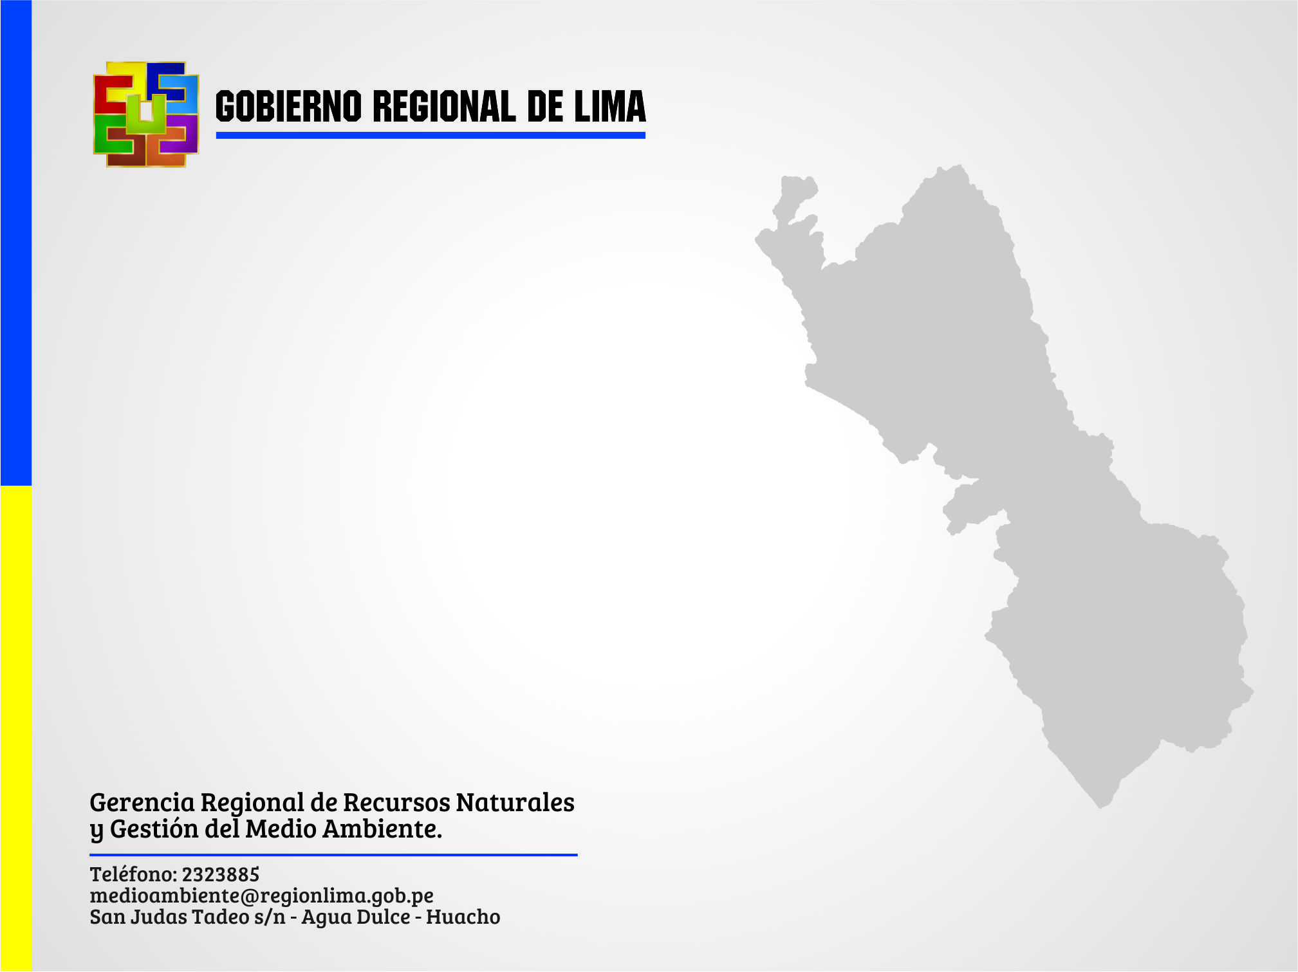
La Gestión del riesgo de desastres como estrategia de adaptación al cambio climático y el desarrollo regional sostenible:
Lecciones aprendidas y perspectivas
Caso: REGION LIMA
EXPOSITOR: WALTER HUAMÁN RODRÍGUEZ

Slide 2
Contenido:
Evaluación de daños 2017: EDAN
Instrumentos de planificación PRDC/ERCC/PLANREGERD/OT/ZEE
Peligros, vulnerabilidad y riesgos
Avances para el Manejo de cuencas (CRHC)
Hacia un enfoque integrado para la gestión del desarrollo regional
Perspectiva: Políticas, planes, programas y proyectos

Slide 3
NÚMERO DE PERSONAS (AFECTADAS Y DAMNIFICADAS)
En nuestro caso, el principal problema en la zona alto andina, es los daños ocasionados en la infraestructura vial y de riego (carreteras, puentes, canales, reservorios).
Afectados
N° PERSONAS
Damnificados
11,761
Total Personas Afectadas = 35,334
Total Personas Damnificadas = 11,318
7,346
5,987
5,710
5,565
4,710
2,345
2,296
932

Slide 4
NÚMERO DE VIVIENDAS (AFECTADAS – INHABILITADAS – COLAPSADAS)

Slide 5
N° INSTITUCIONES EDUCATIVAS (AFECTADAS – INHABILITADAS – COLAPSADAS)

Slide 6
COER: Hectáreas de Cultivo (Afectados y Perdido)
Afectados
CULTIVOS AFECTADOS = 4217.2 HÁS.
CULTIVOS PERDIDOS = 834.2 HÁS
Cultivos (HÁS)
2,397.3 Has
Destruidos
La Cooperación Internacional JICA, tiene un proyecto agrícola, hace muchos años, estando a la espera que el PCI concluya los estudios.
865.8 Has
665.9 Has
495.1 Has
226.6 Has
163.2 Has
108 Has
100 Has
29.5 Has

Slide 7
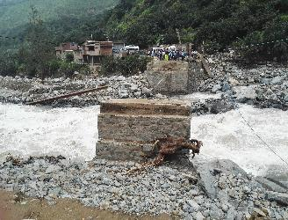
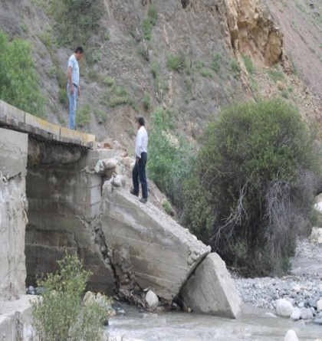
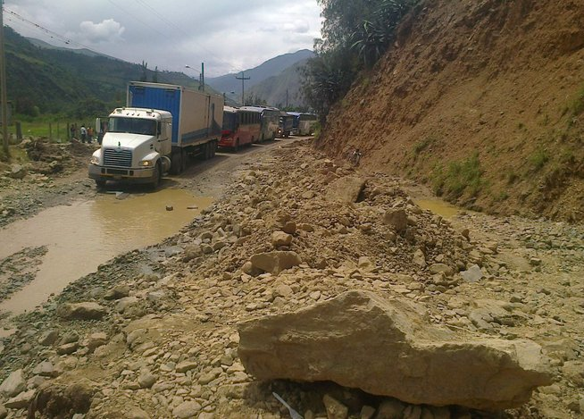
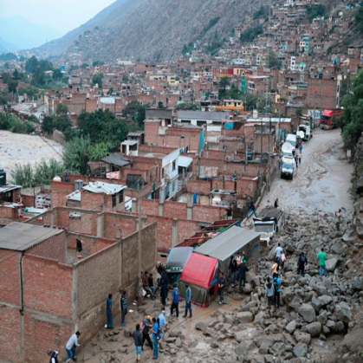
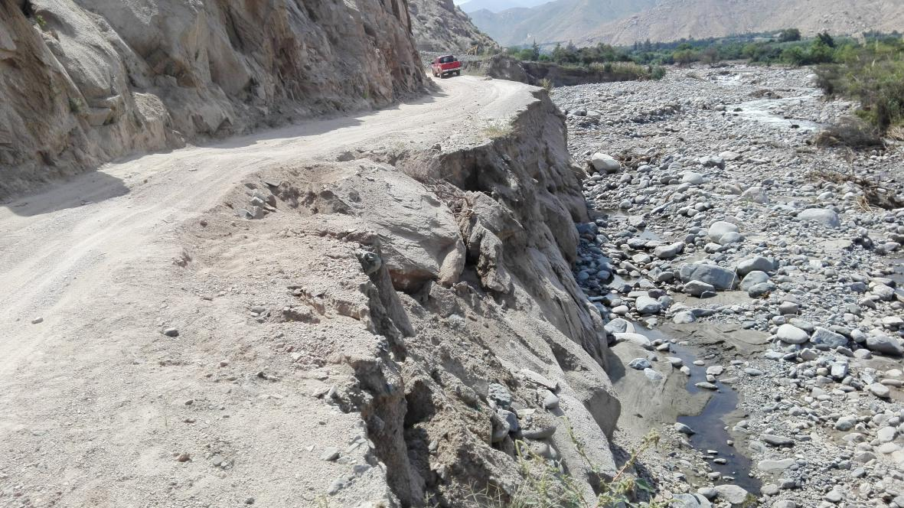
VIAS Y CANALES
    VÍAS COMUNICACIÓN:
306 KM DE CAMINOS RURALES (TROCHAS Y SIN ASFALTAR) AFECTADOS
117 KM DE CAMINOS RURALES (TROCHAS Y SIN ASFALTAR) DESTRUIDOS
609 KM DE CARRETERAS ASFALTADAS DESTRUIDAS
1,160 KM DE CARRETERAS ASFALTADAS AFECTADAS
86 PUENTES AFECTADOS
75 PUENTES DESTRUIDOS
CANALES DE RIEGO:
685 KM DE CANALES DE RIEGO AFECTADOS
728 KM DE CANALES DE RIEGO DESTRUIDOS

Slide 8
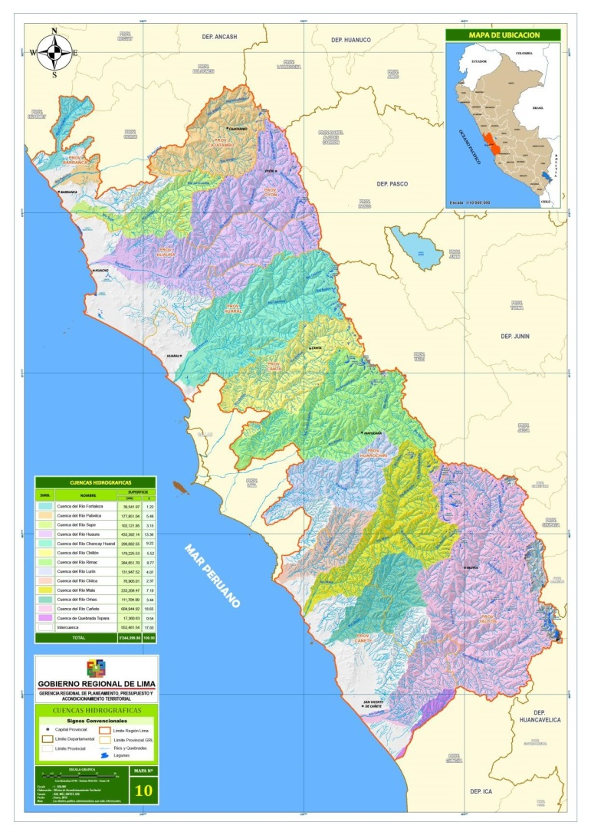
INCOHERENTE GESTION DEL TERRITORIO – LIMA Y CALLAO.
UNA DE LAS REGIONES CON MAYOR NUMERO DE CUENCAS
GORE LIMA
GORE CALLAO
MUN. LIMA METROPOLITANA
Programa de Gobierno Regional de Lima Metropolitana
Autoridad Administrativa del Agua
Consejo de Cuenca Chancay Huaral
Consejo Interregional CHIRILU.
INDECI
CENEPRED
VULNERABILIDAD - AMENZAS NATURALES

Slide 9
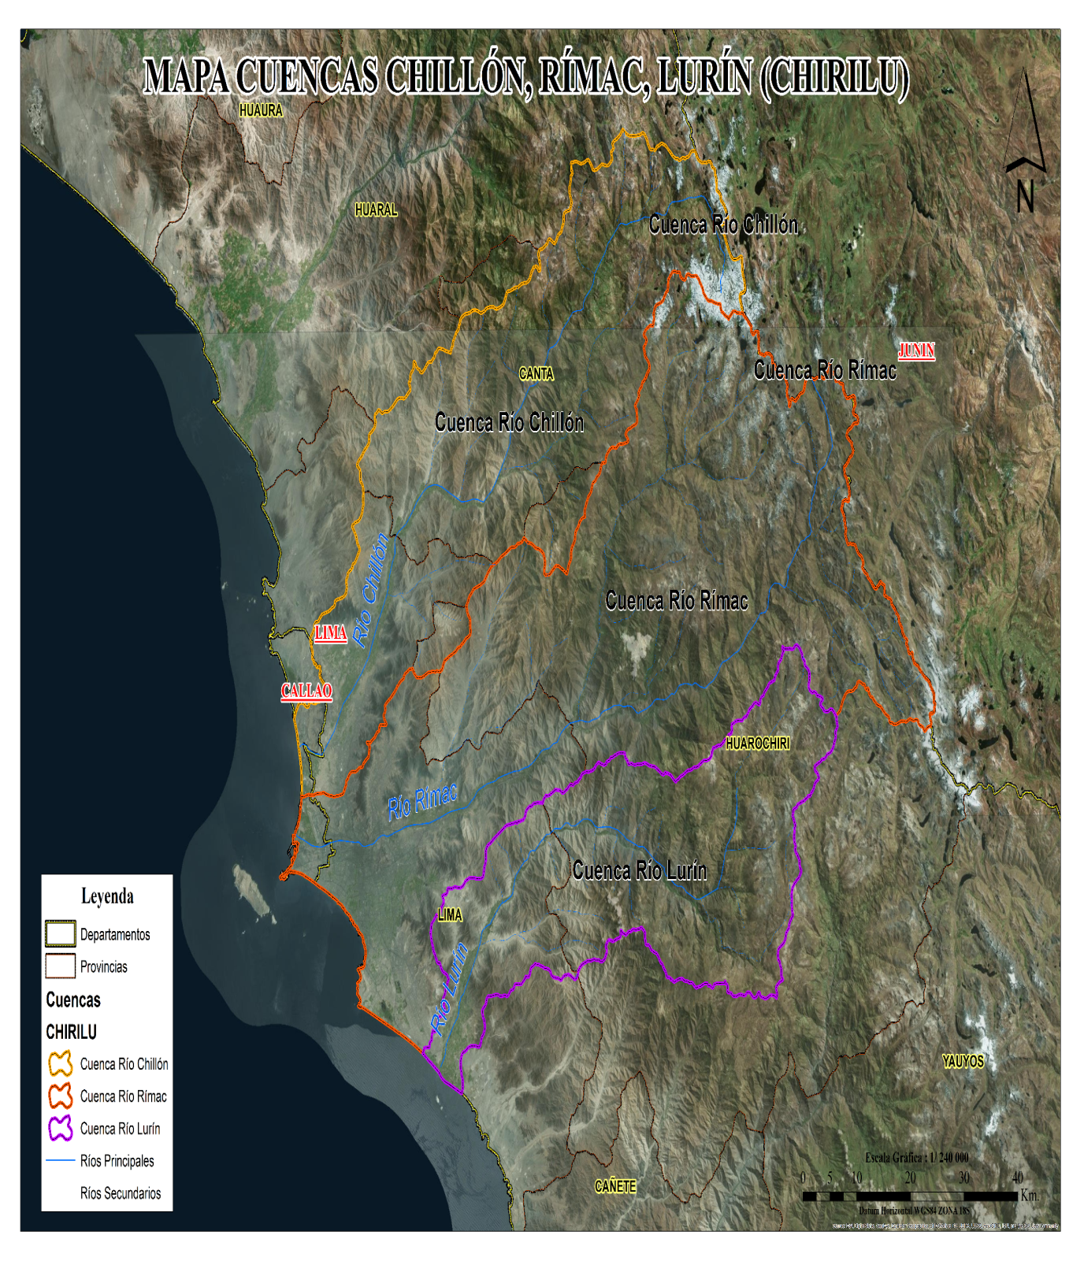
EL AGUA, EJE ARTICULADOR DE RESPUESTAS ADAPTATIVAS FRENTE A ESCENARIOS DE ESCASEZ DE AGUA
EL CAMBIO CLIMÁTICO SOMETERÁ ESTRÉS HÍDRICO A TERRITORIOS Y CIUDADES (ÁRIDOS Y SEMIÁRIDOS). LA REGIÓN LIMA, NO ES AJENA A ESTA EVIDENCIA Y REALIDAD (ERCC, 2016).
PLANIFICACIÓN ADAPTATIVA TERRITORIAL EN LA REGIÓN LIMA,
ES EN UNA NECESIDAD Y BUSCA ANTICIPARSE A CAMBIOS ANTE RIESGOS CLIMÁTICOS Y NO CLIMÁTICOS, LO CUAL ORIENTE LA TOMA DE DECISIONES PARA UN DESARROLLO RESILIENTE, ORDENADO Y SEGURO, INTEGRANDO LA GESTIÓN DE CUENCAS, LA GESTIÓN DEL RIESGO EN UN CONTEXTO DE CAMBIO CLIMÁTICO Y LA GESTIÓN DE ECOSISTEMAS.

Slide 10
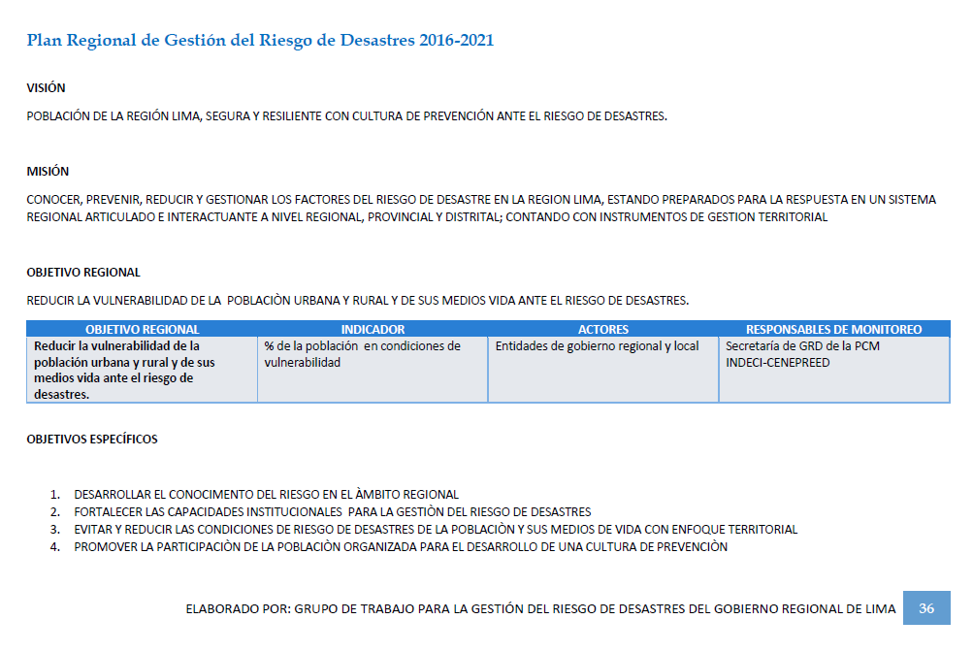

Slide 11
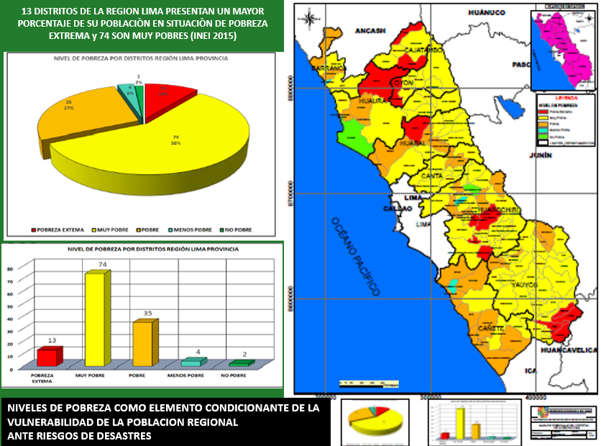
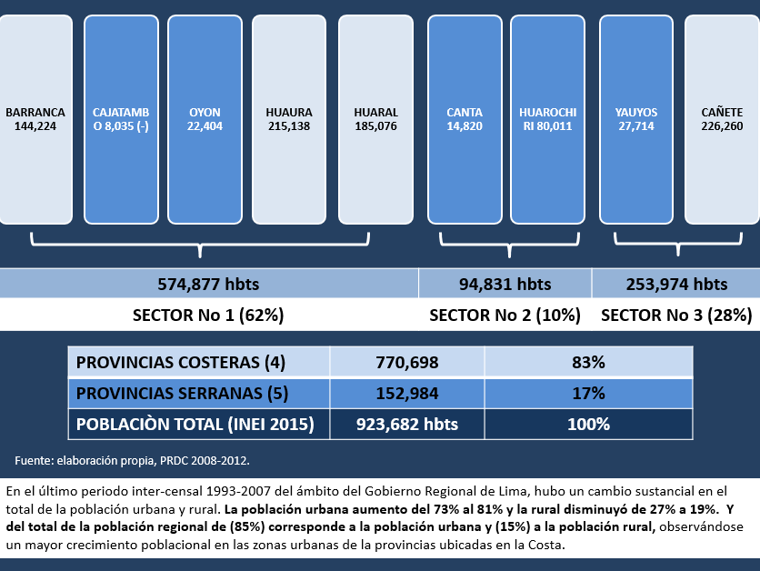
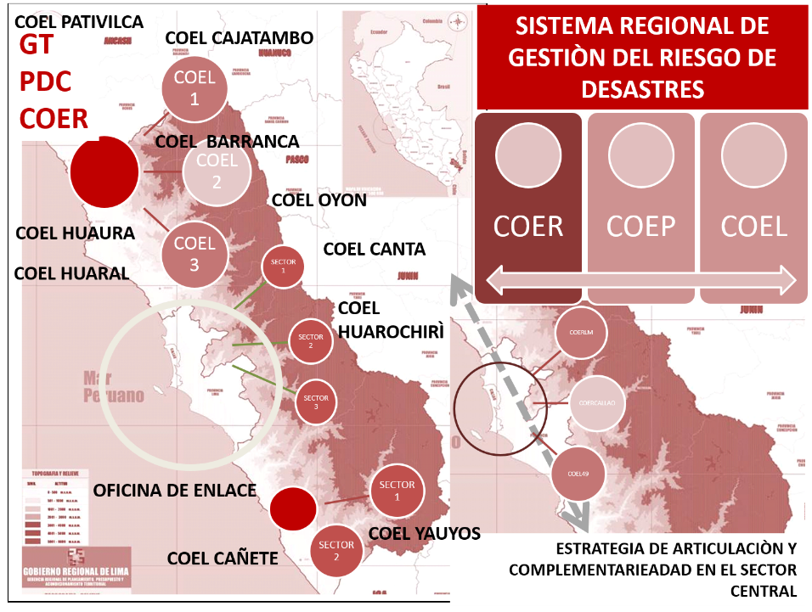
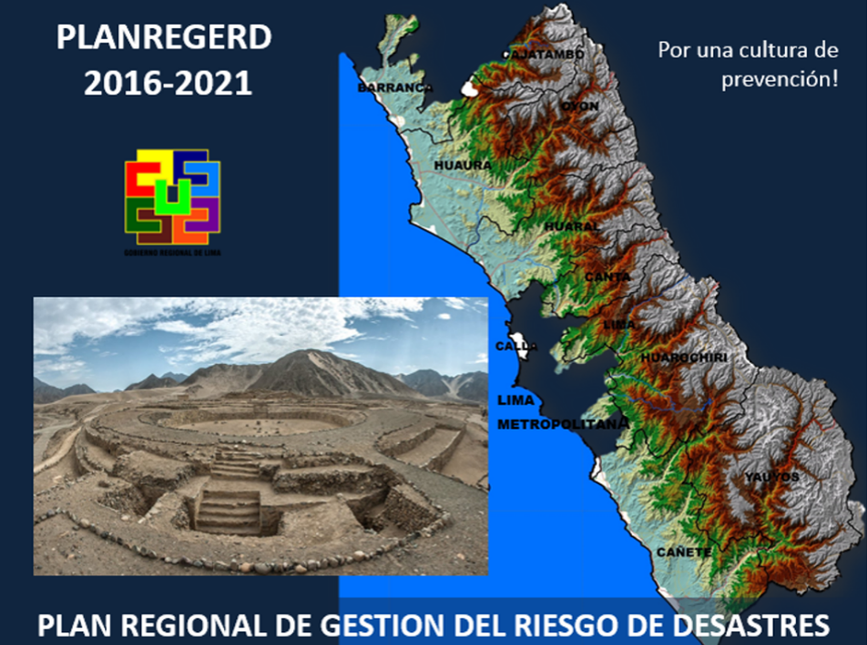

Slide 12




VULNERABILIDAD Y CAMBIO CLIMÁTICO
La Región Lima, presenta seis de los ocho pisos ecológicos del país, y una diversidad de climas, desde el desértico hasta la tundra seca de alta montaña
Aumento de temperatura y nivel del mar: Incremento de nubosidad (mayor humedad), incremento de temperatura (olas de calor principalmente en ciudades costeras), incremento de enfermedades (dengue, por ejemplo) y del nivel del mar en zonas costeras.
Eventos extremos climáticos más intensos y frecuentes: Desborde de ríos, incremento de población afectada por desbordes e inundaciones y huaycos.
Menores precipitaciones al 2030 (Barranca, Cajatambo, Oyón, Huaral y Huaura) y mayor probabilidad de sequías multianuales, nubosidad en la zona costera, reducción de caudal de los ríos.
Pérdida de masa glaciar: 55% de la superficie glaciar de la cordillera se ha perdido en la región, lo cual repercute y repercutirá en la disponibilidad del agua para diferentes usos.
Fuente: ERCC Lima (GORE Lima, 2016)

Slide 13
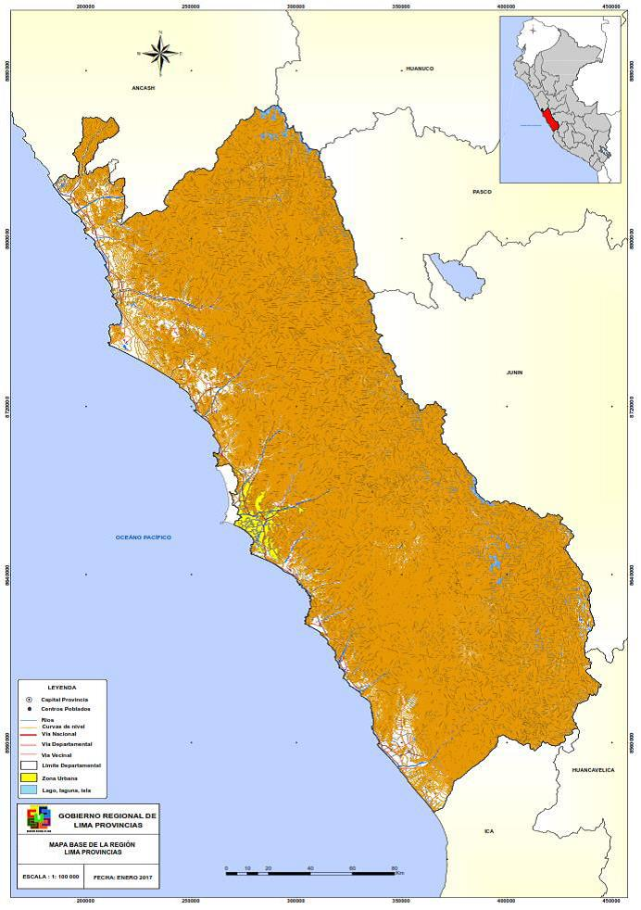
ZONIFICACION ECOLOGICA ECONOMICA – MANEJO INTEGRADO ZONA MARINO COSTERA
LOS IMPACTOS DEL FENÓMENO DEL NIÑO COSTERO, 2017 HAN PUESTO EN RELIEVE LA NECESIDAD DE REPENSAR EL ACTUAL MODELO DE DESARROLLO Y EL ROL QUE EN ÉL, JUEGA LA PLANIFICACIÓN Y LA GESTIÓN DEL TERRITORIO.
ZEE Y MIZMC, PROCESOS EN CURSO EN LA REGIO LIMA,

Slide 14
RETOS Y DESAFÍOS: GOBIERNO REGIONAL LIMA
VINCULAR EL DESARROLLO CON LA GESTIÓN DEL RIESGO, GESTIÓN DE RECURSOS HIDRICOS EN UN CONTEXTO DE CAMBIO CLIMÁTICO:
  POLÍTICAS SECTORIALES : ESTRATEGIAS DE INTERVENCIÓN, DESARTICULADAS ENTRE SÍ.
  GORE EJECUTIVO: SE PRESENTÓ INICIATIVA DE POLÍTCA PUBLICA AL RESPECTO.
ARTICULACIÓN MULTINIVEL Y MULTIACTOR:
  ARTICULACION INTERJURISDICCIONAL, EN EL MARCO DE SUS FUNCIONES Y COMPETENCIAS. DESCENTRALIZACION?
  PARTICIPACION DE ESPACIOS SOCIALES PRODUCTIVOS Y EMPRESARIALES
ORDENAMIENTO TERRITORIAL Y PLANIFICACION PROSPECTIVA.
  EXIGENCIA DE OT, EN EL MARCO DE LAS CARACTERISTICAS PARTICULARES DE LIMA, CON ENFQQUE DE GESTION INTEGRADA DE CUENCAS.
  SUPERAR DEBIL CULTURA DE PLANIFICACION A NIVEL REGIONAL, ARTICULANDO A GOBIERNOS LOCALES Y SECTORIALES.

Slide 15
CORREDORES INTEGRAL ES DE DESARROLLO
ESTRATEGIA DE DESARROLLO DE LA REGION LIMA Y LA MR-PACA
CID: Estrategia de desarrollo sostenible, para potenciar el intercambio económico-social-cultural, transversal, articulando ecosistemas y ciudades de la Región Lima y la MR PACA, recuperando y potenciando sus cimientos histórico –culturales
ORDENANZA REGIONAL DE LOS CID N° 015 – 2015 – CR – RL (07 DE JULIO 2015).
  BARRANCA – CAJATAMBO – OYÓN – PASCO – HUÁNUCO – UCAYALI
  HUAURA – SAYÁN – OYÓN – PASCO – HUÁNUCO – UCAYALI
  CHANCAY – HUARAL – ACOS – PASCO – HUÁNUCO – UCAYALI
  LIMA – CANTA – HUAYLLAY – PASCO-( HUÁNUCO-UCAYALI)
  LIMA – MATUCANA – LA OROYA – HUANCAYO (TARMA-LA MERCED- OXAPAMPA-SATIPO)
  CAÑETE – YAUYOS – HUANCAYO (HUANCAVELICA)

Slide 16
CONSEJOS DE RECURSOS HIDRICOS DE CUENCA
FORTALECIMIENTO Y CREACION
LIDERAMOS CONSEJO DE CUENCA CHANCAY HUARAL
FORMAMOS PARTE ACTIVA DEL CONSEJO DE CUENCA CHIRILU Y DEL OBSERVATORIO
CONSEJO DE CUENCA: MALA OMAS CAÑETE. PROXIMA CREACION A INICIATIVA DEL GORE
IMPULSANDO CONSEJO DE CUENCA INTERREGIONAL CON ANCASH: CUENCAS FORTALEZA PATIVILCA Y SUPE

Slide 17
PAGO POR SERVICIOS AMBIENTALES
LEY Nº 30215 y DS Nº 009-2016-MINAM
  NUEVOS RECURSOS DE LOS RETRIBUYENTES. NO SON SOLO EMPRESAS PRIVADAS. LAS EPS, JUNTAS USUARIOS.
  LOS PROYECTOS CONCERTADOS CONTRIBUYENTES, Y LOS RETRIBUYENTES SON EXCLUSIVOS PARA PROYECTOS DE SIEMBRA Y COSECHA DE AGUA.
PROYECTO FIDA-MRSE, IMPLEMENTADO POR EL MINAM: CAÑETE TIENE OBJETIVO PRINCIPAL CONSERVAR ECOSISTEMAS ALTOANDINOS (PAJONAL, BOSQUES NATIVOS Y BOFEDALES) DE LAS CUENCAS ALTAS DEL RÍOS CAÑETE A TRAVÉS DE LA IMPLEMENTACIÓN DE ESQUEMAS DE MECANISMOS DE RETRIBUCIÓN POR SERVICIOS ECOSISTÉMICOS.
SE HA CREADO GRUPO IMPULSOR FONDO DE AGUA EN HUARAL
PROYECTOS NUEVOS DE REFORESTACION, TIENEN COMPONENTE MRSE.

